Slide 1

Отчёт Главы
Кураловского сельского поселения Верхнеуслонского муниципального района Республики Татарстан
23 января 2020 год

Slide 2
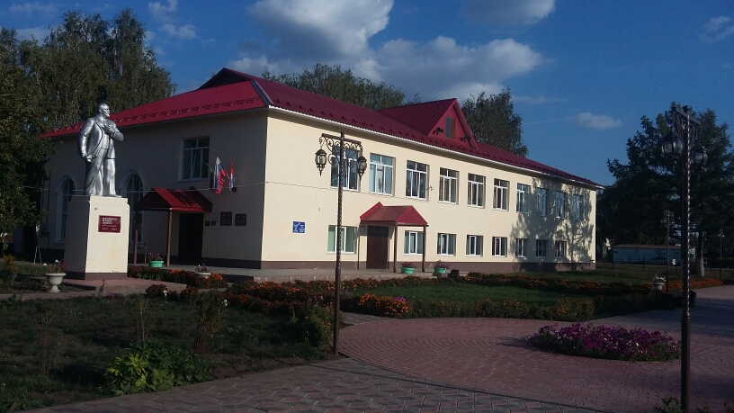

Slide 3
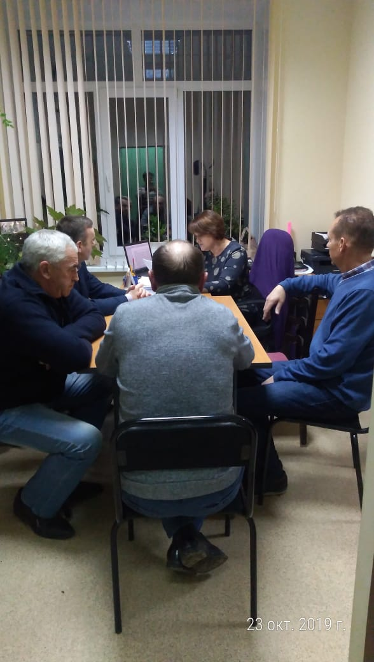
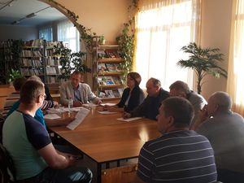
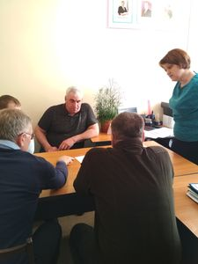

Slide 8
Бюджет Кураловского поселения

Slide 10
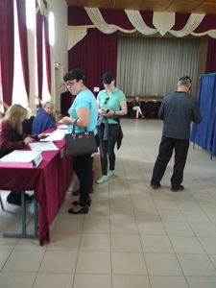
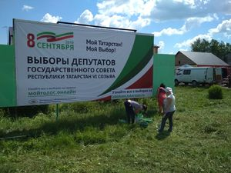
8 сентября 2019 года
Выборы депутатов Государственного Совета Республики Татарстан шестого созыва

Slide 11
Самообложение 2019 г.
Наименование населенного пункта | План сбора средств | Фактически собрано средств на 01 апреля | Сумма софинансированная Республикой | Фактически собрано средств на 31 декабря | Сумма не софинансированная Республикой | Жители не заплатившие | Сумма | Потерянная сумма в 2019 | % сбора
Куралово | 266250 | 206400 | 825600 | 21900 | 87600 | 127 | 37950 | 151800+ 37950= 189750 | 85,7
Р.Бурнашево | 28800 | 27000 | 108000 | 1800 | 7200 | - | - | - | 100

Slide 14
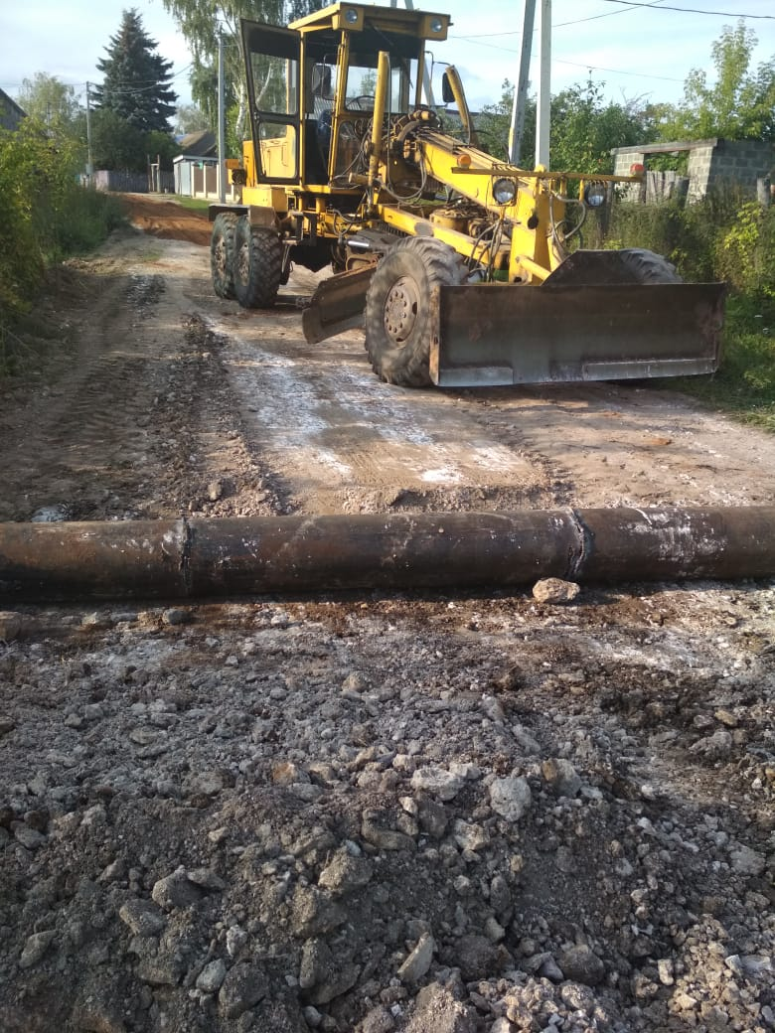
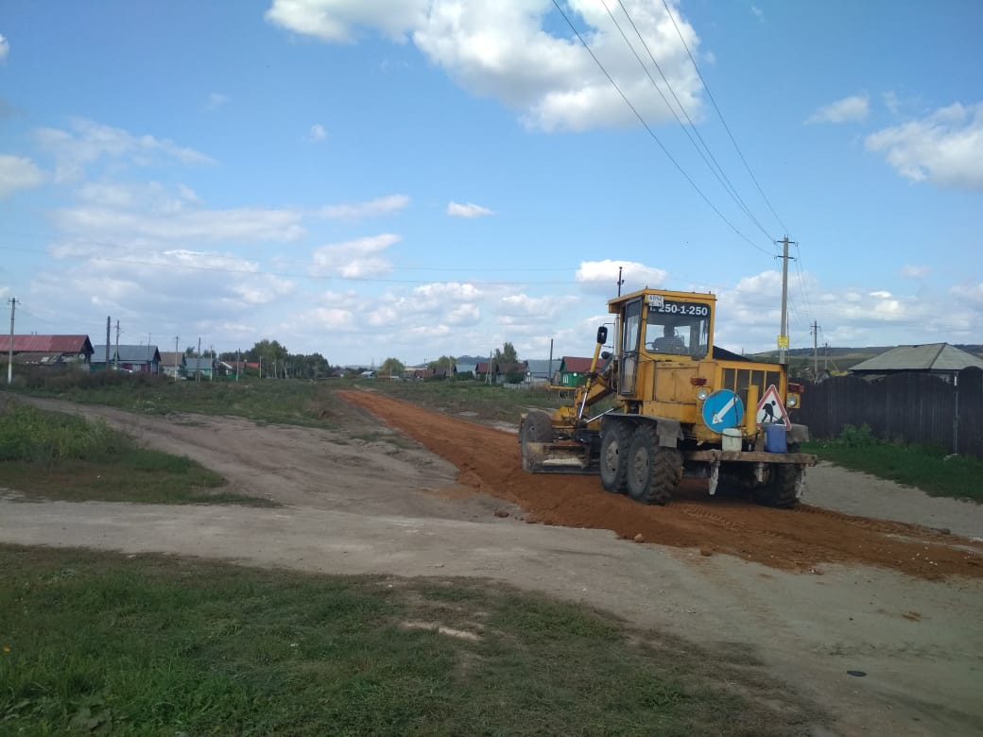
Начало работ

Slide 15
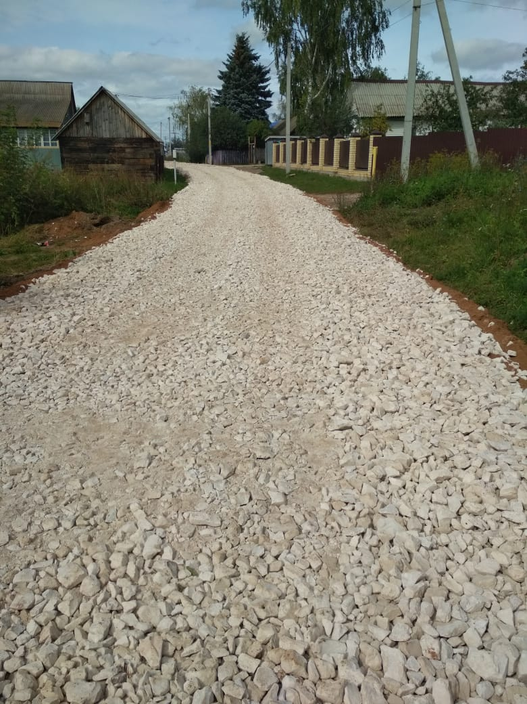
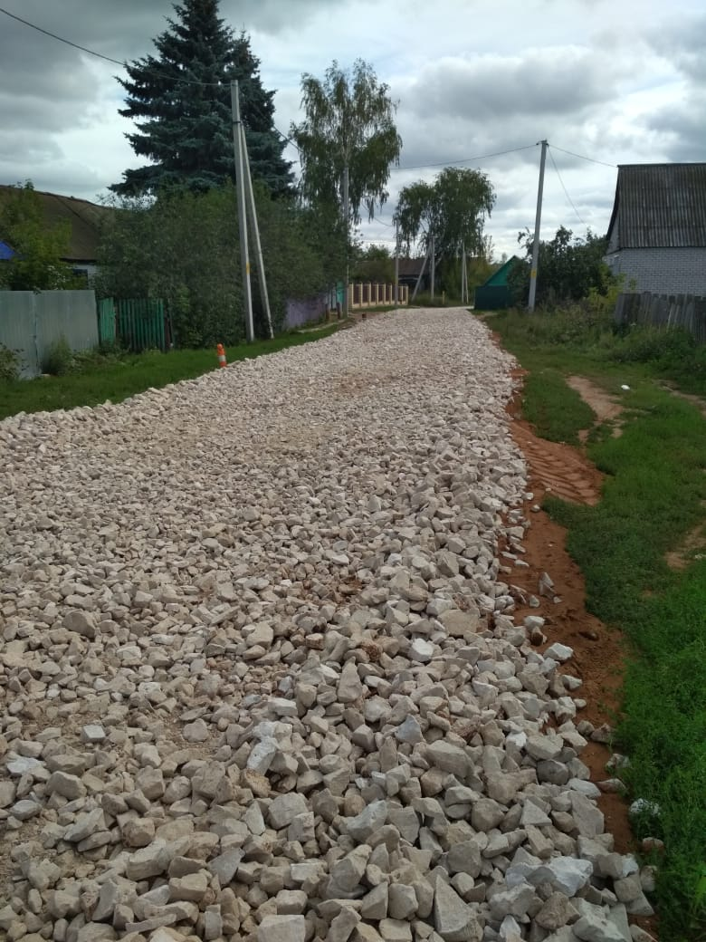
Выполненные работы

Slide 16
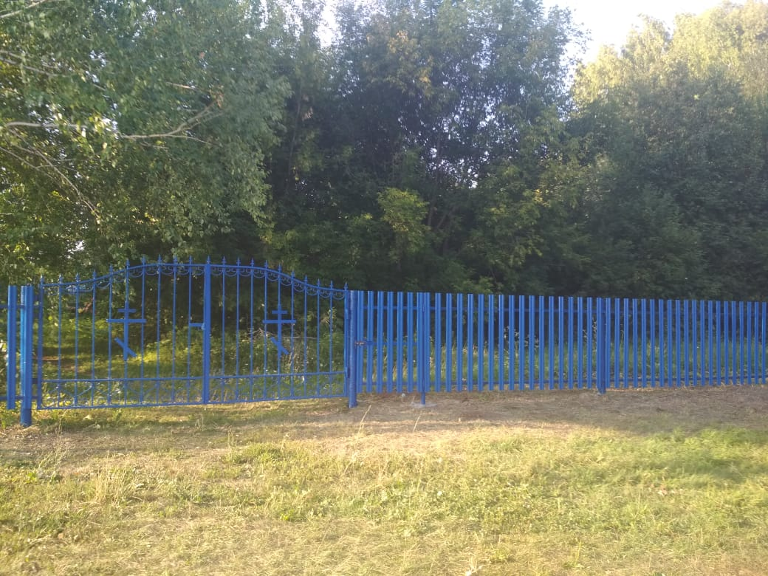
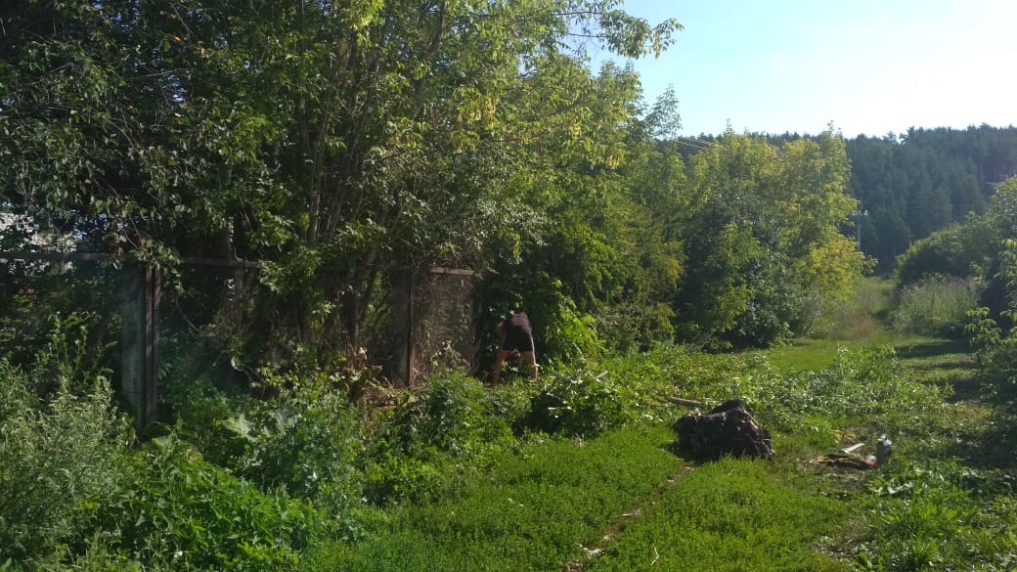
Выполненные работы по кладбищам

Slide 17
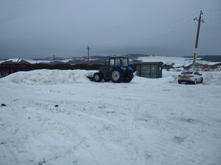
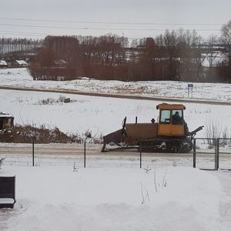
Благоустройство поселения

Slide 18
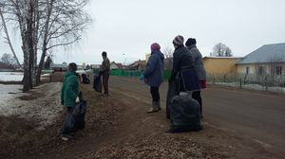
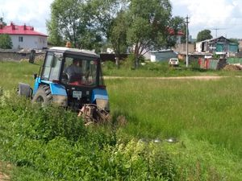
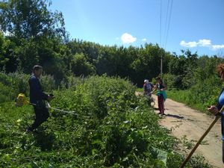

Slide 19
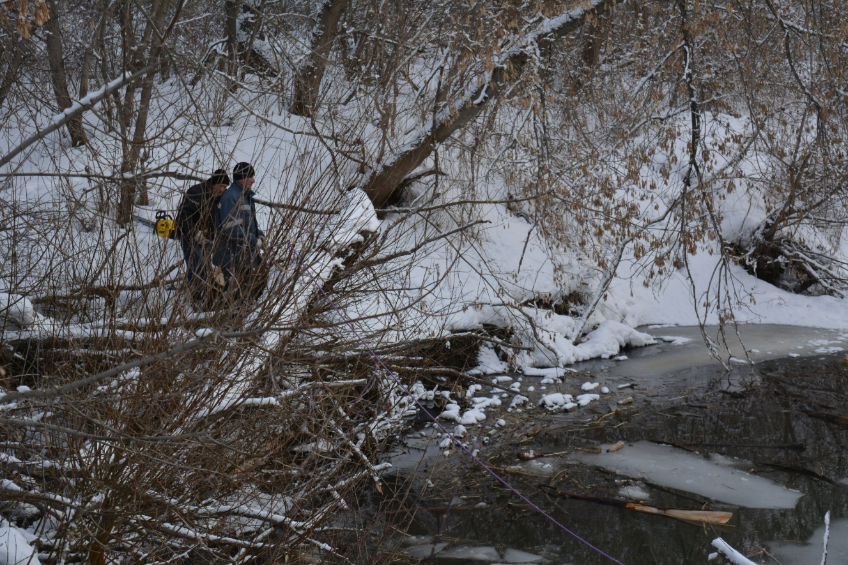
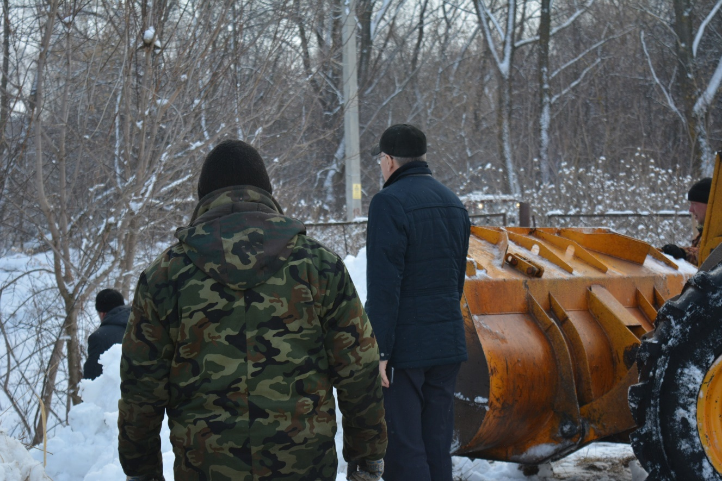
Расчистка русла реки Сулица

Slide 20
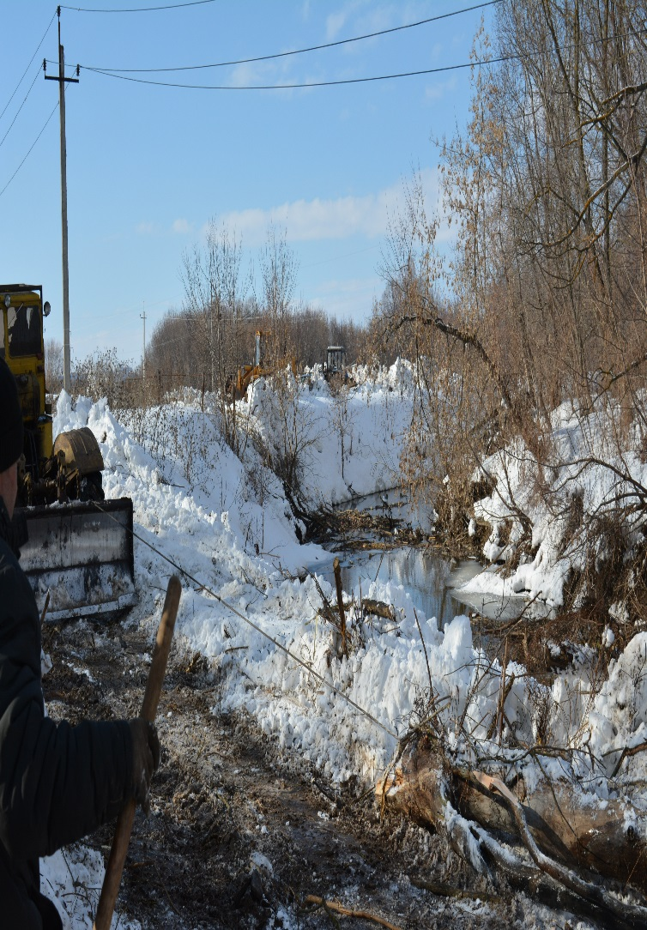
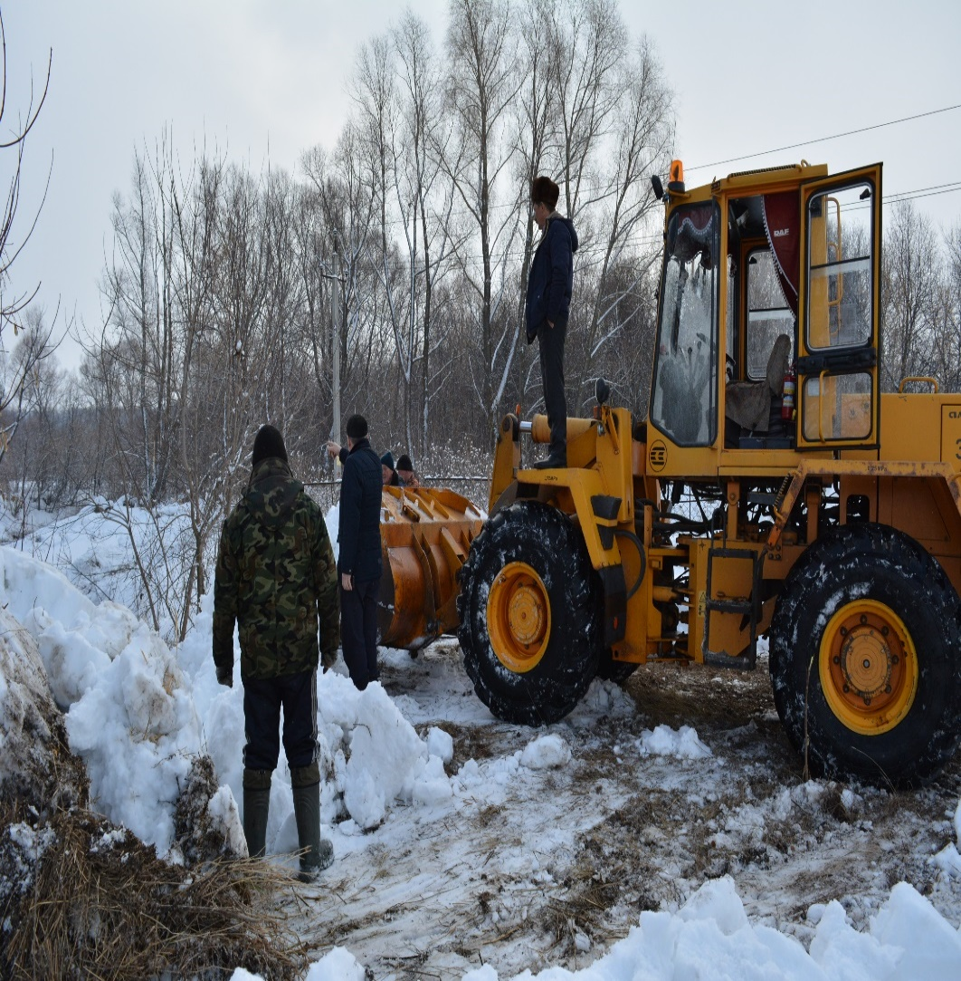
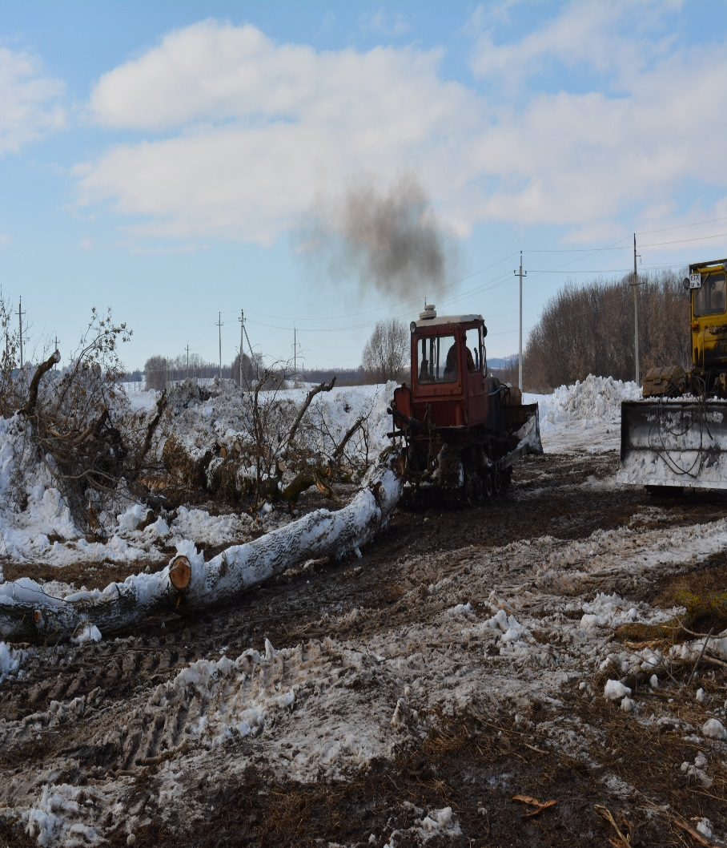
Расчистка русла реки Сулица

Slide 21
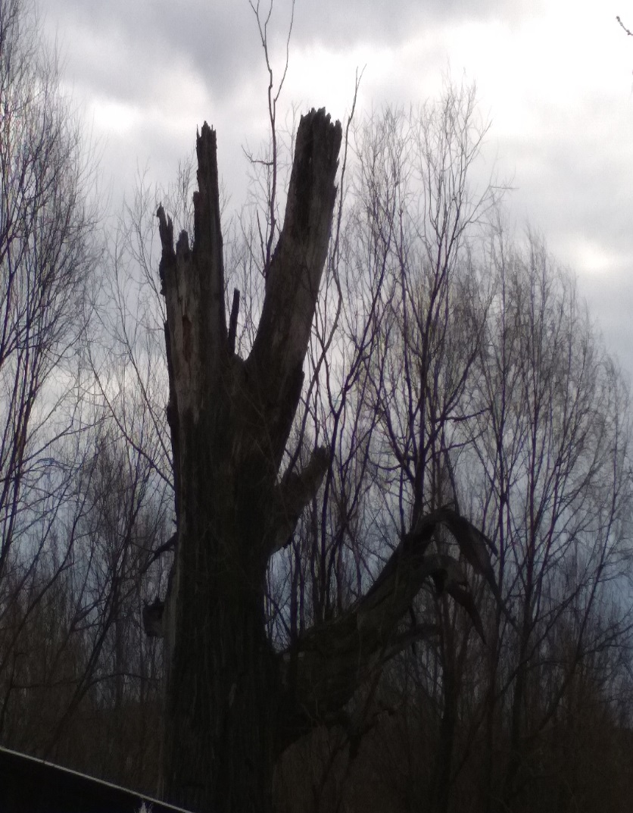
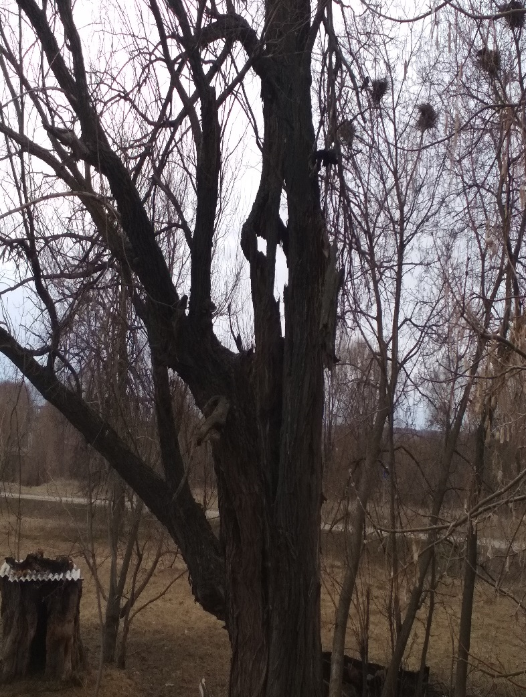
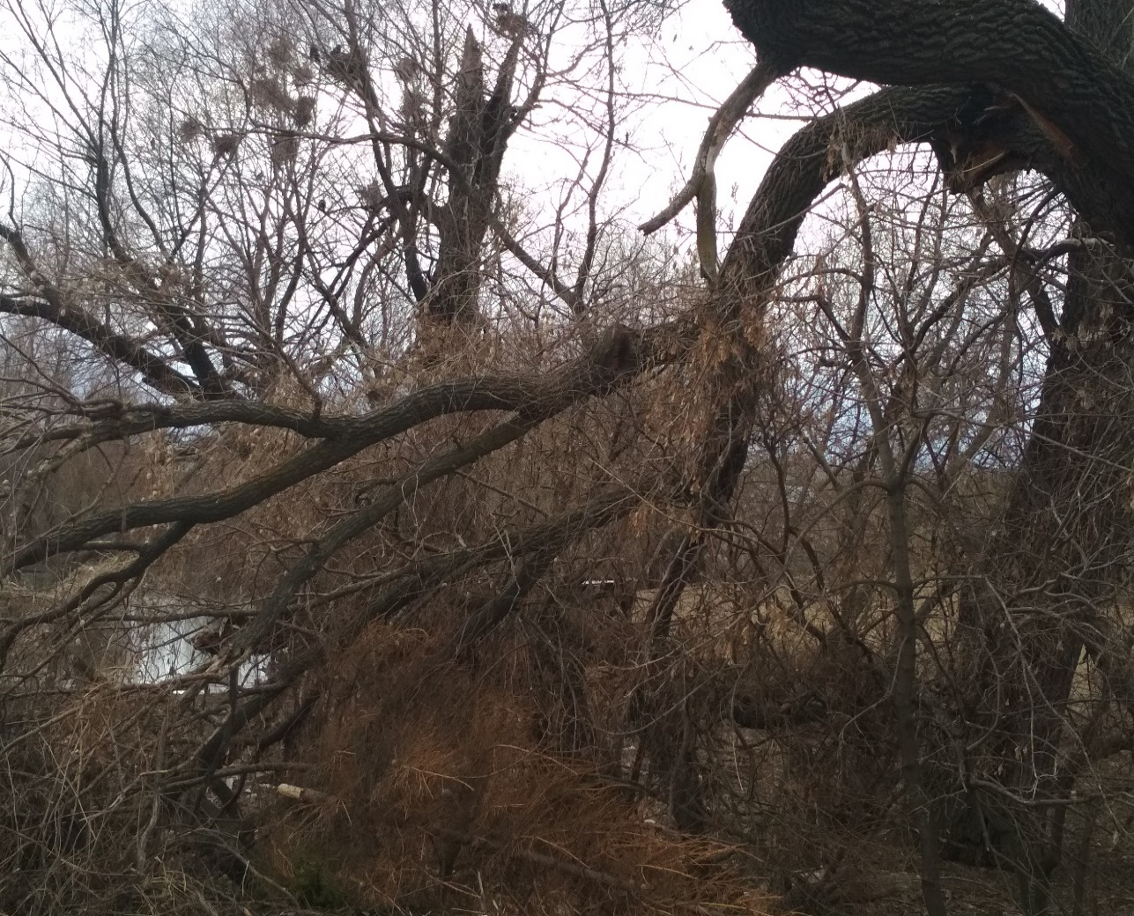
Вырубка сухостойных деревьев

Slide 22
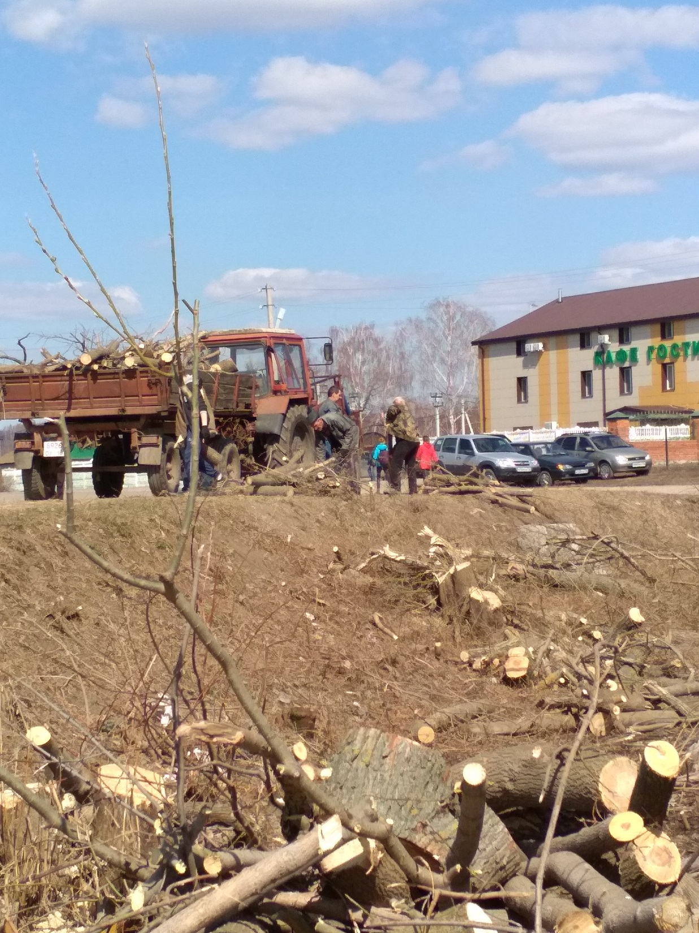
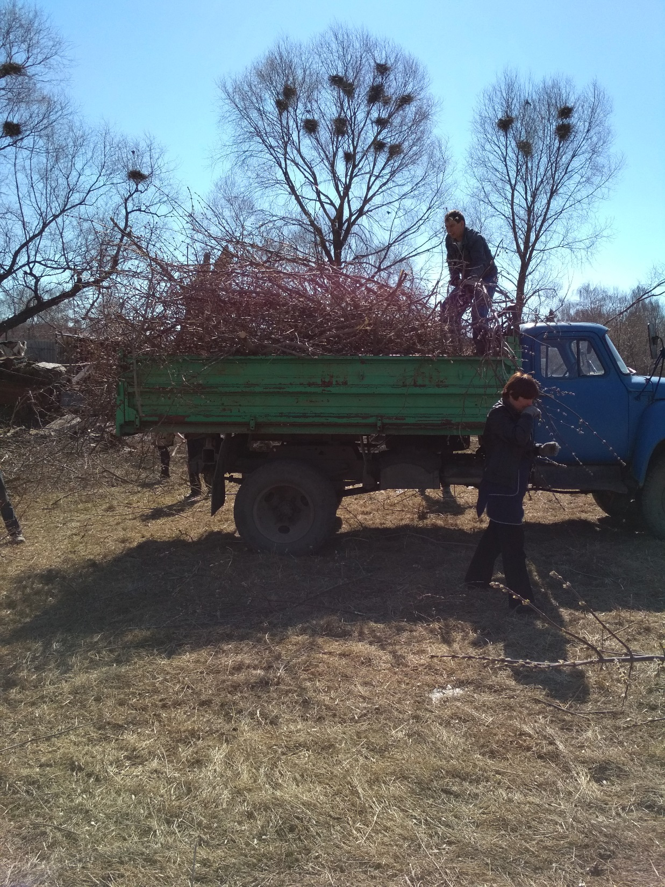
Новый вид

Slide 23
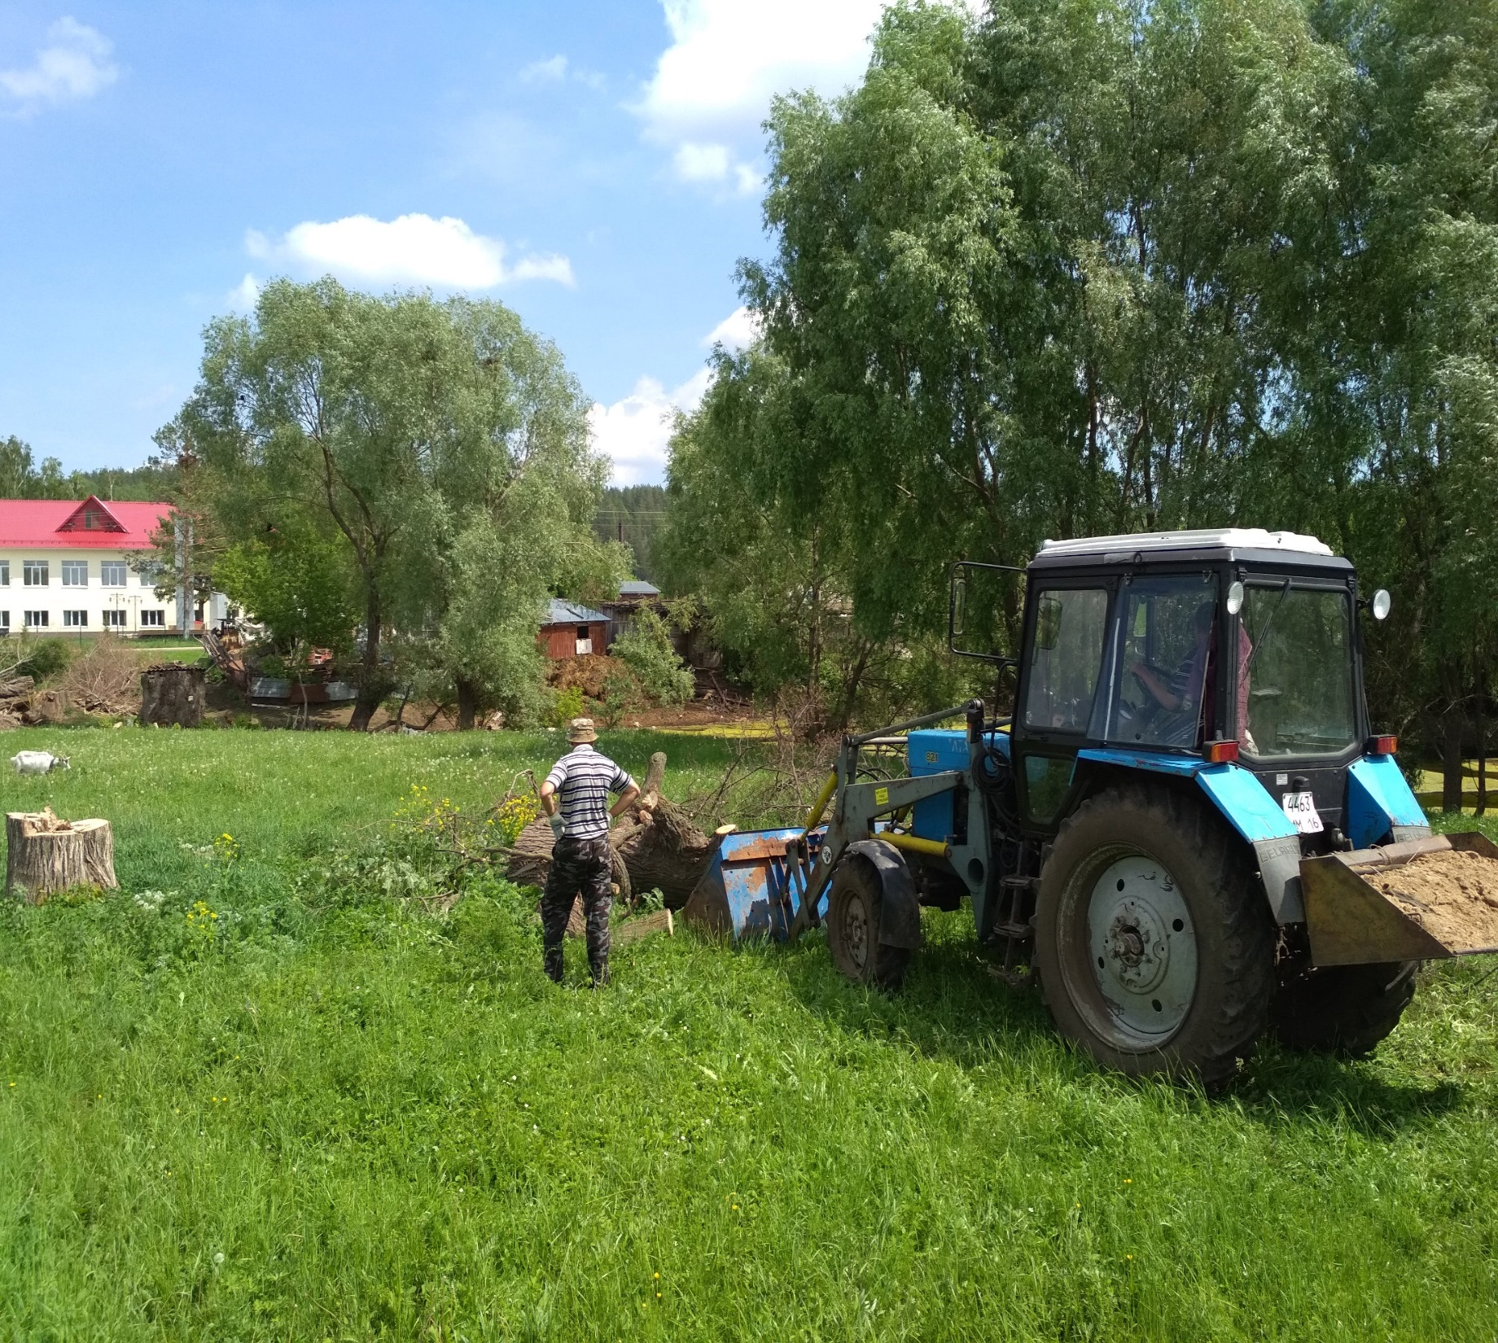
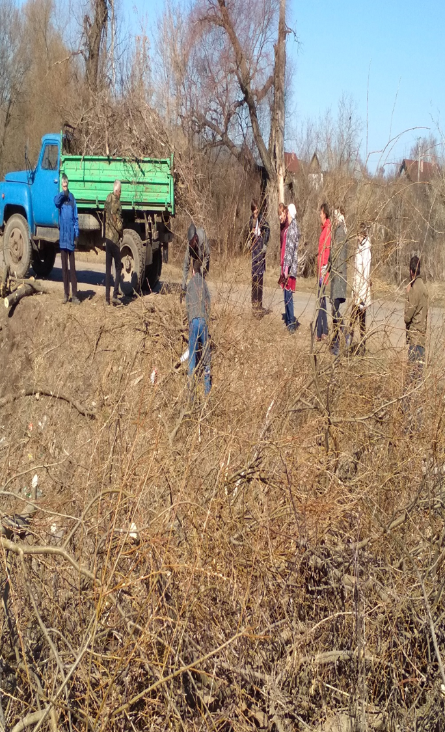

Slide 24
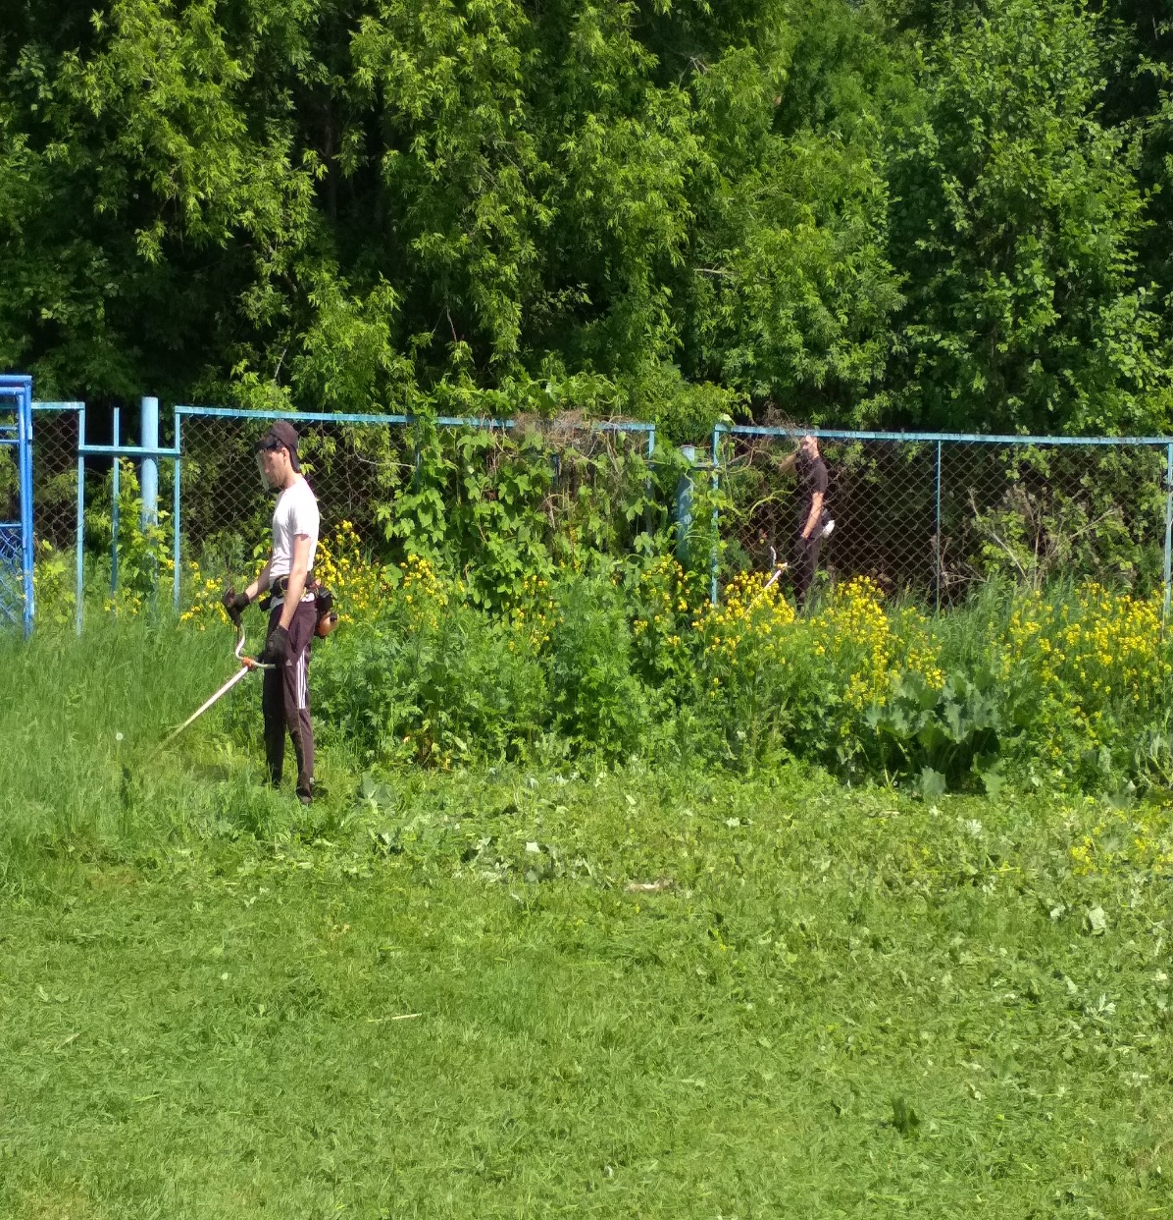
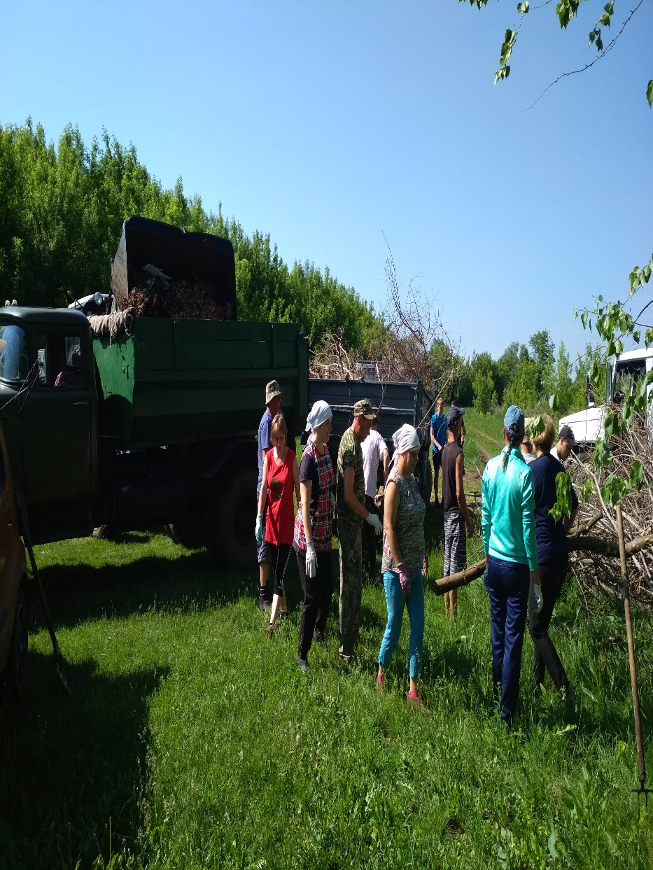
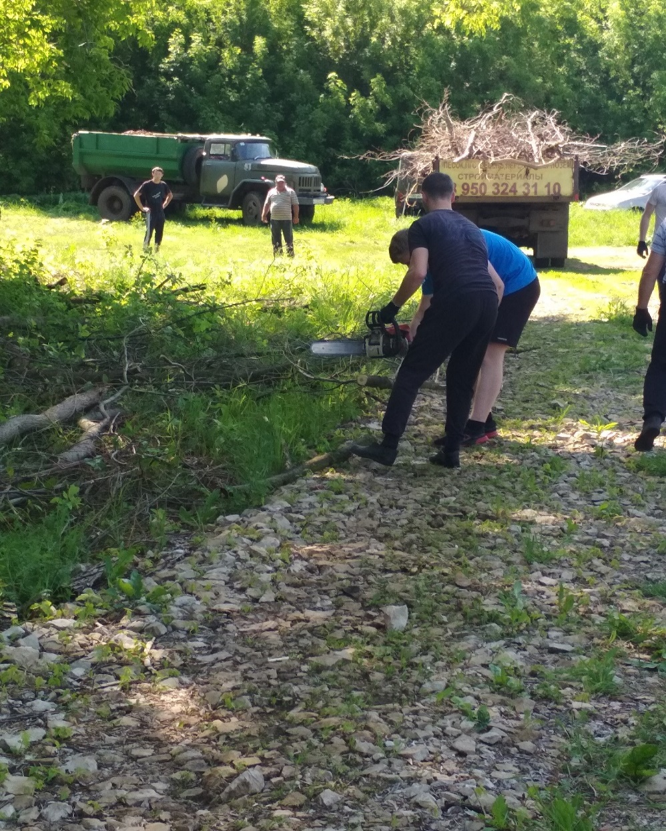
Субботник на кладбище

Slide 25
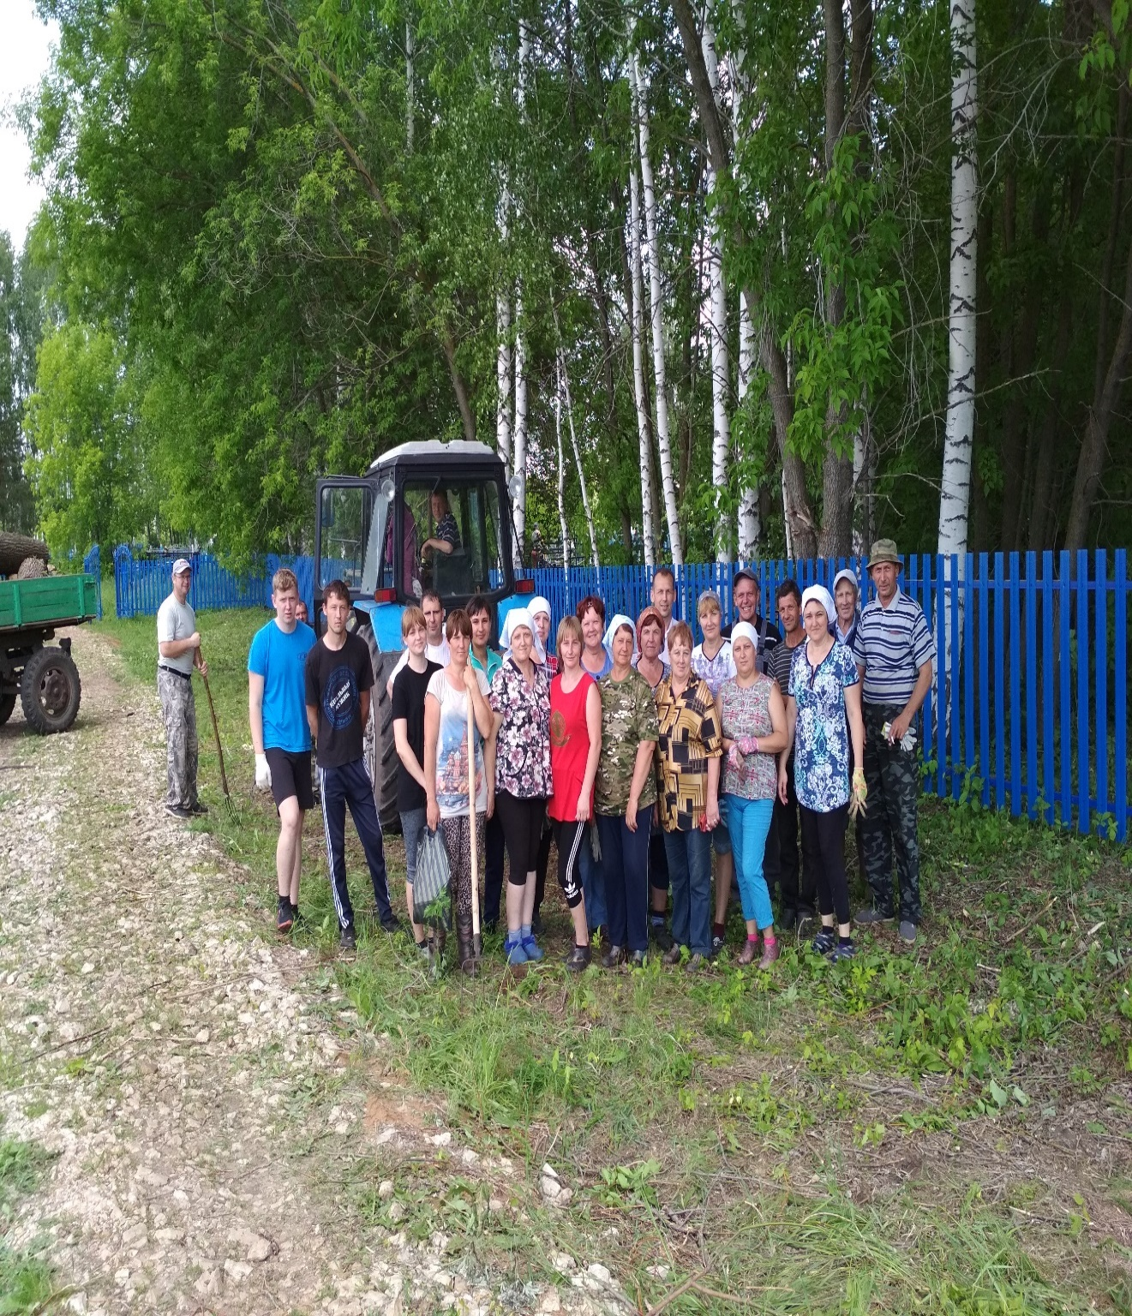
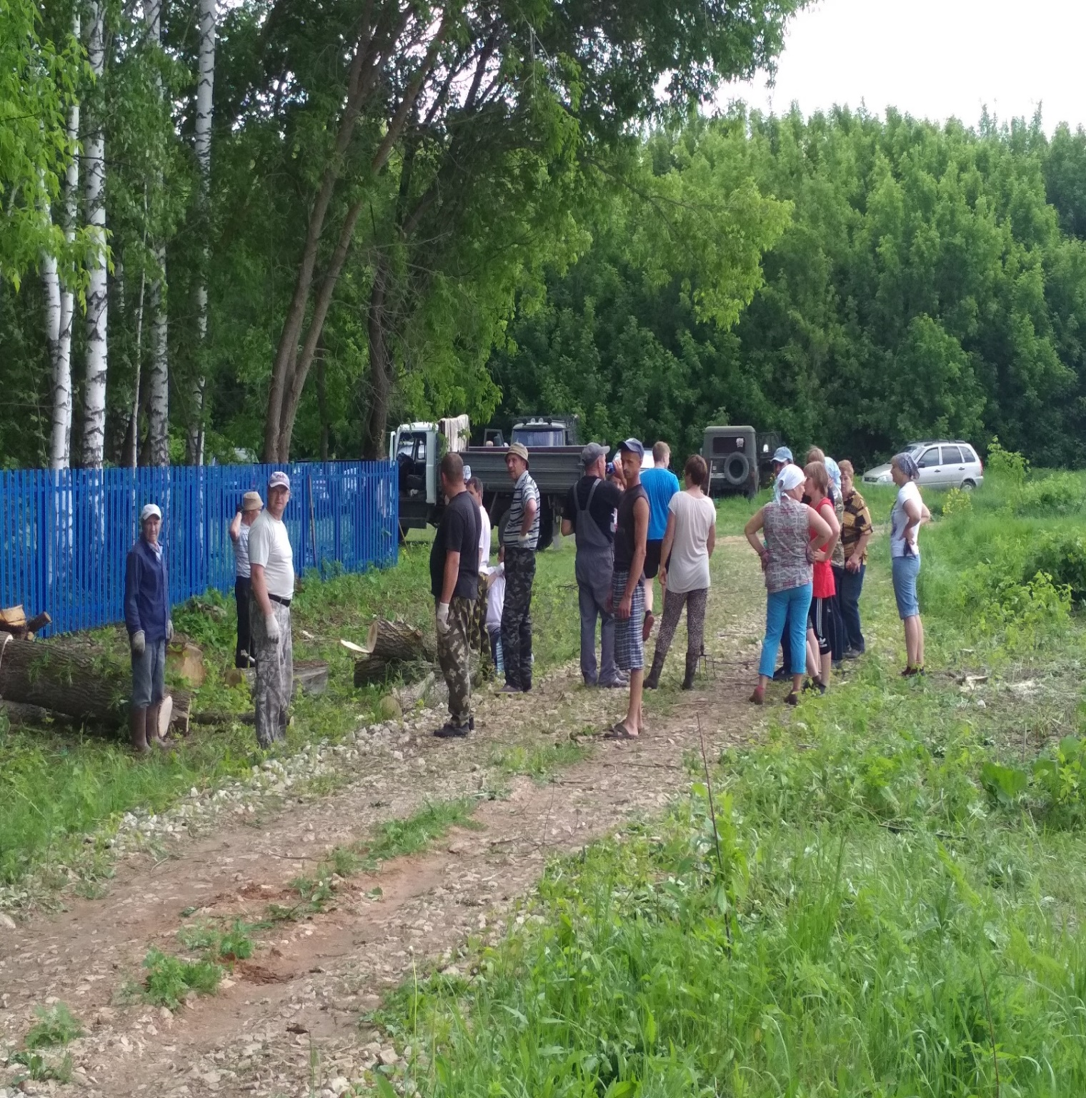
Субботник на кладбище

Slide 26
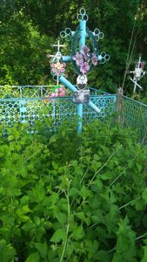
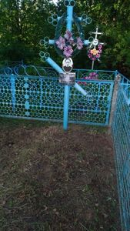
Заброшенный участок Ветерана ВОВ

Slide 27
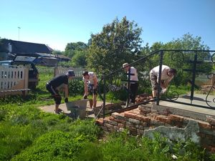
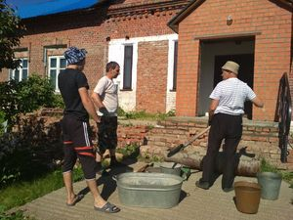
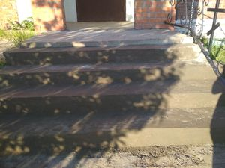
Церковь строительство крыльца

Slide 28
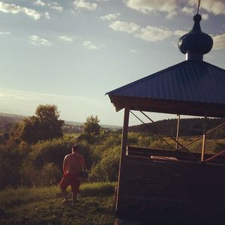
Обкос родника на Зыбочке

Slide 29
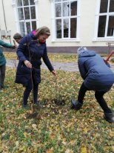
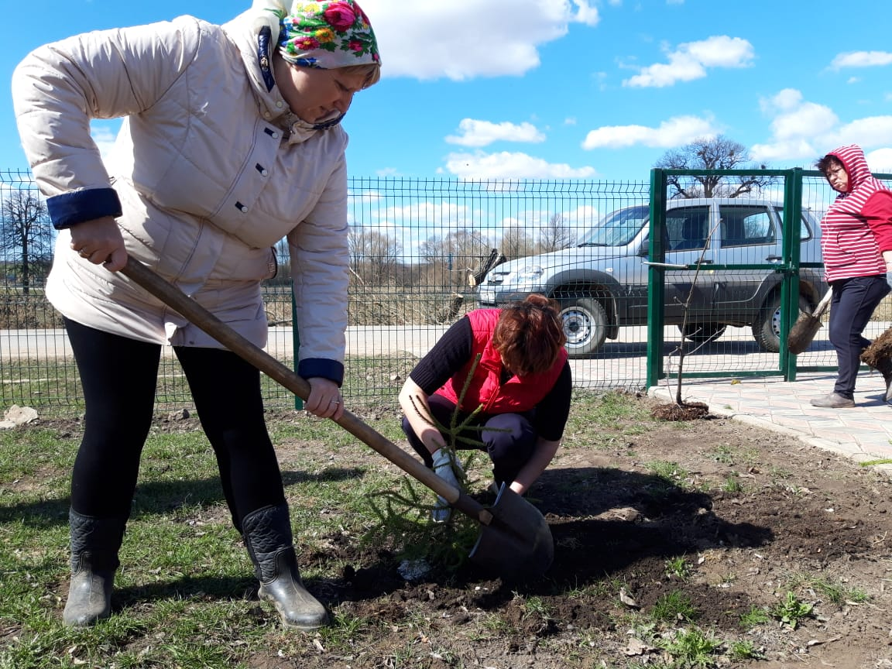
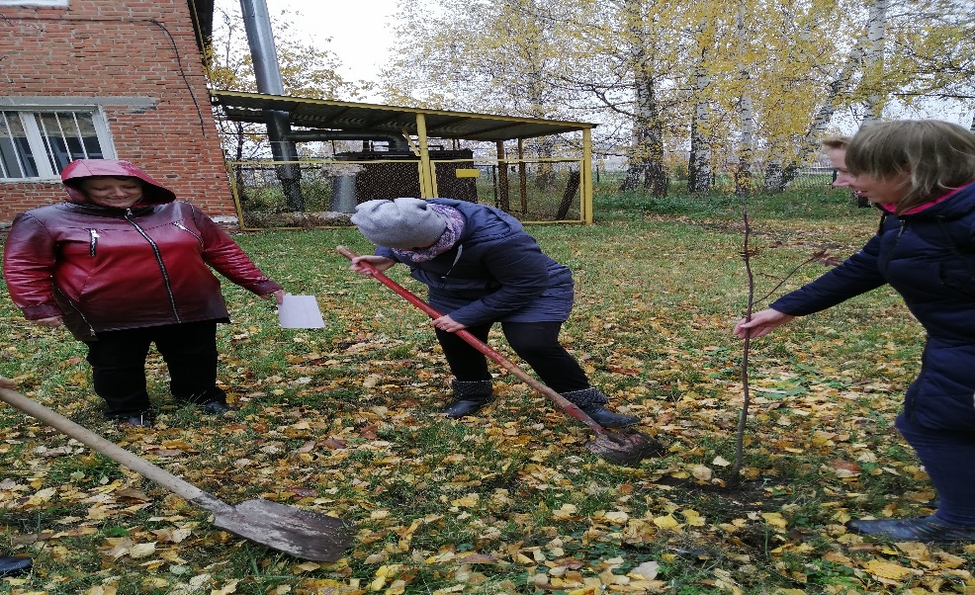
Посадка деревьев

Slide 30
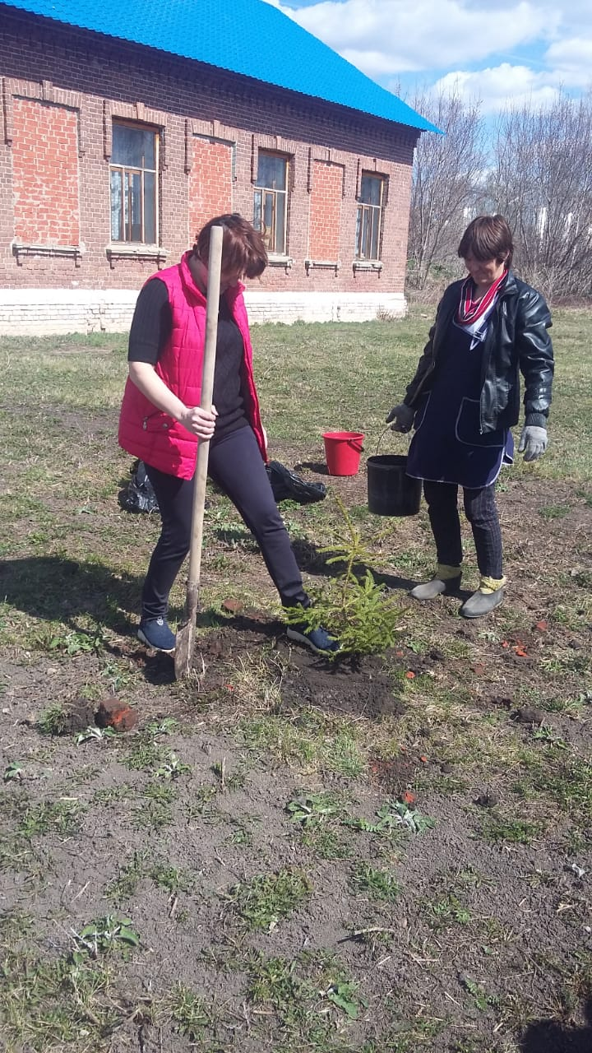
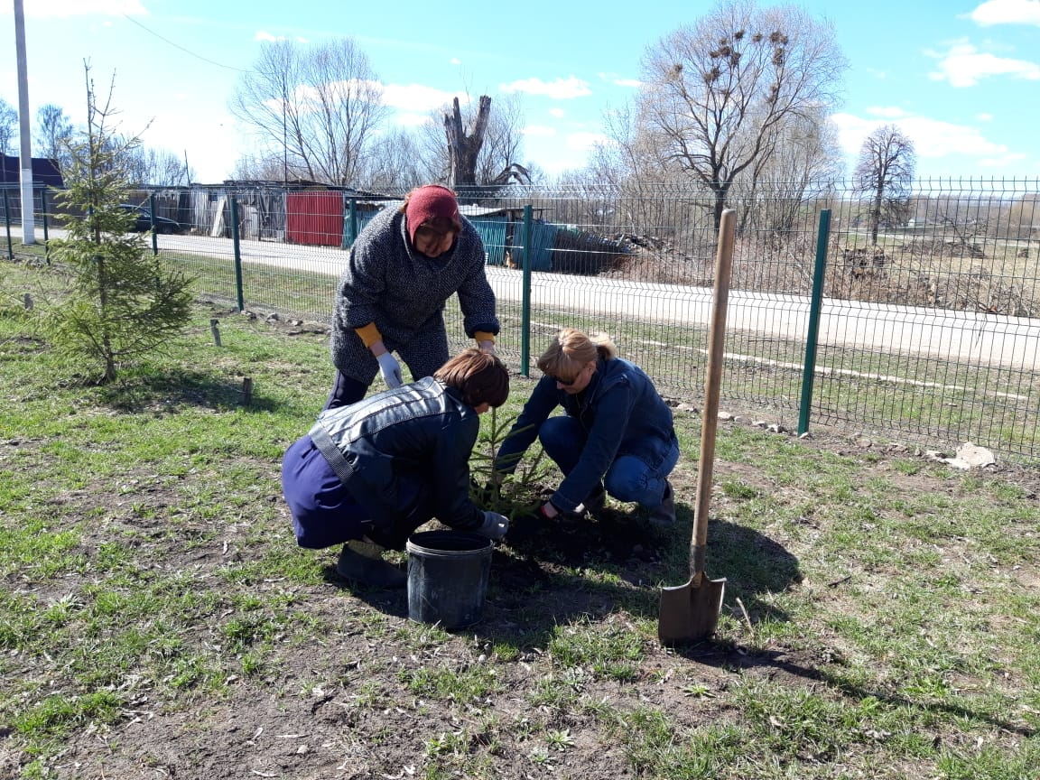
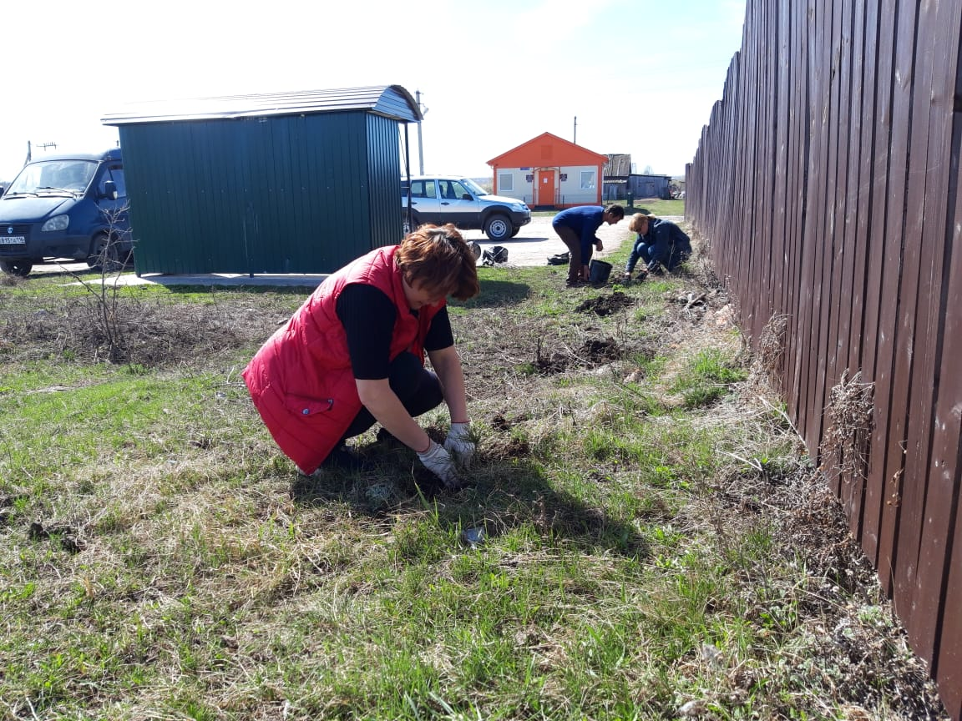
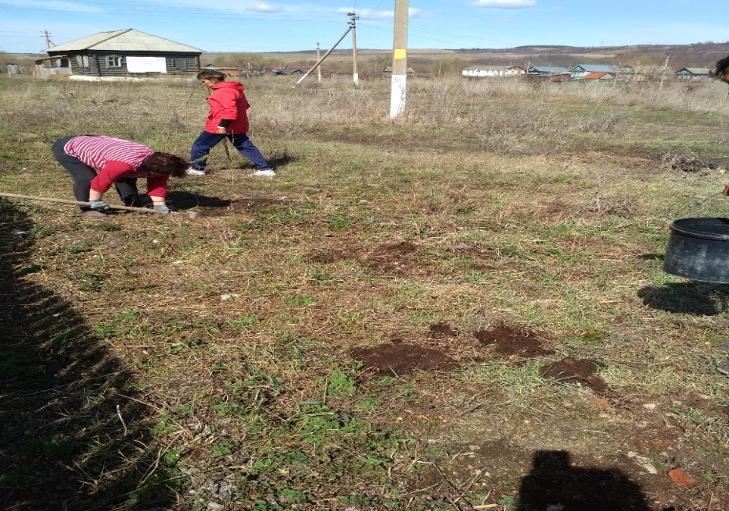

Slide 31
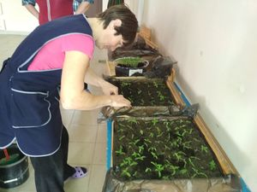
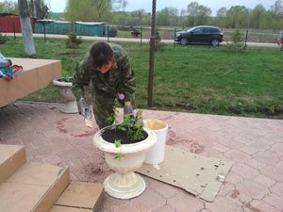
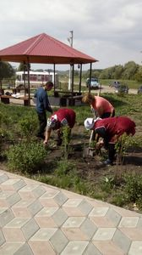
Посадка цветов

Slide 32


Покос травы

Slide 33



Ликвидация свалок

Slide 34



Установка уличных указателей

Slide 35



ГРАНД 2019

Slide 36



Slide 37



Slide 38



ПОЖАРНАЯ БЕЗОПАСНОСТЬ

Slide 39


Вывоз ТКО

Slide 41



Уличное освещение

Slide 42
РАБОТА МУП «КУРАЛОВО»
Начислено за эл.энергию | 1141595,52
Оплачено за эл.энергию | 547652,00
Сумма задолженности за эл.энергию | 593943,52
Начисленно за водоснабжение | 1024167,66
Оплачено за водоснабжение | 794495,73
Сумма задолженности по поселению | 350405,01
Начисление налогов | 62736,88

Slide 43
ФАМИЛИЯ ИМЯ ОТЧЕСТВО | УЛИЦА | ЗАДОЛЖНОСТЬ ПО ВОДОСНАБЖЕНИЮ | ФАМИЛИЯ ИМЯ ОТЧЕСТВО | УЛИЦА | ЗАДОЛЖНОСТЬ ПО ВОДОСНАБЖЕНИЮ
ОСЯНИН ЕВГЕНИЙ МИХАЙЛОВИЧ | ул. РАБОЧАЯ | 55 872,50 | ЯКШИНА НАДЕЖДА НИКОЛАЕВНА | ул. БОЛЬШАЯ КРАСНАЯ | 5 115,52
ЛУЧИНИН НИКОЛАЙ ГРИГОРЬЕВИЧ | ул. РАБОЧАЯ | 22 988,84 | СОХАРЕВ СЕРГЕЙ НИКОЛАЕВИЧ | ул. РАБОЧАЯ | 4 685,94
БЯУЛОВ КОНСТАНТИН ИВАНЕОВИЧ | ул. ПРОФСОЮЗНАЯ | 17 821,88 | КЛЕВЦОВ ВЛАДИМИР ЕГОРОВИЧ | ул. ПИОНЕРСКАЯ | 4 425,77
МЕРЛИНИНА ВАЛЕНТИНА АНДРЕЕВНА | ул. ЗАРЕЧНАЯ | 16 323,22 | СЕРЕГИНА НАТАЛЬЯ БОРИСОВНА | ул. РАБОЧАЯ | 4 005,15
АБДРАХИМОВ КАМИЛ ГАБДУЛХАЕВИЧ | ул. ЗАРЕЧНАЯ | 12 171,58 | БАРАНОВ ЮРИЙ НИКОЛАЕВИЧ | ул. ГЕННАДИЯ ШИРЯЕВА | 3 462,17
КОРНЕВ АЛЕКСАНДР ВЛАДИМИРОВИЧ | ул. МАЛАЯ КРАСНАЯ | 11 068,49 | КОРНЕВА СВЕТЛАНА АНАТОЛЬЕВНА | ул. БОЛЬШАЯ КРАСНАЯ | 3 747,39
ГАРИПОВ ГАБИДУЛЛА ГАБДУЛЛОВИЧ | ул. РАБОЧАЯ | 9 452,03 | БАРЫШЕВА МАРИНА ГЕННАДЬЕВНА | ул. ГЕННАДИЯ ШИРЯЕВА | 3 673,06
ГАЛЯУТДИНОВА ЛЮБОВЬ БОРИСОВНА | ул. РАБОЧАЯ | 7 480,23 | КАРГИНА ЕЛЕНА ВЛАДИМИРОВНА | ул. ПИОНЕРСКАЯ | 3 681,01
БУЛЫЧЕВА НАДЕЖДА ГЕННАДЬЕВНА | ул. РАБОЧАЯ | 7 598,52 | МАКАРОВ ВЯЧЕСЛВ ЮРЬЕВИЧ | ул. НОВАЯ | 3 210,31
АРСЛАНОВ ДЖАМИЛЬ ШАВКАТОВИЧ | с.РУССКОЕ БУРНАШЕВО,УЛ. БОЛЬШАЯ | 6 141,53 | КОТКОВА ЛИДИЯ ИВАНОВНА | ул. РАБОЧАЯ | 2 930,16
ДАУТОВ ФАНИС ФАГИМОВИЧ депутат | ул. ПИОНЕРСКАЯ | 5 099,08 | КАЗАНЦЕВ НИКОЛАЙ АЛЕКСАНДРОВИЧ | ул. СОВЕТСКАЯ | 2 882,36
РТИЩЕВА ВАЛЕНТИНА НИКОЛАЕВНА | ул. ПИОНЕРСКАЯ | 5 838,95 | ГРИГОРЬЕВА АЛЕВТИНА БОРИСОВНА | ул. ЦЕНТРАЛЬНАЯ | 2 779,61
САДОВОЙ АЛЕКСАНДР АНАТОЛЬЕВИЧ | ул. ЮЖНАЯ | 5 014,84 | КАРГИН ВЛАДИМИР СЕРГЕЕВИЧ | ул. ЗАРЕЧНАЯ | 2 933,16
РТИЩЕВА ВАЛЕНТИНА НИКОЛАЕВНА | ул. ПИОНЕРСКАЯ | 5 838,95 | МАКАРОВ НИКОЛАЙ СТЕПАНОВИЧ | ул. СОВЕТСКАЯ | 1 841,75
ЛУЖАЕВА ВАЛЕНТИНА ИВАНОВНА | ул. ЦЕНТРАЛЬНАЯ | 5 883,61 | ЖУРАВЛЕВА ОКСАНА СЕРГЕЕВНА | ул. СОВЕТСКАЯ | 1 813,90

Slide 44


Slide 45




ОБРАЩЕНИЕ И ПРИЕМ ГРАЖДАН

Slide 46






Slide 47




Slide 48

Русское Бурнашево МАГАЗИН ИП ЗЫБЕНКО

Slide 49



ОТДЕЛЕНИЕ СВЯЗИ КУРАЛОВО

Slide 50


МОБИЛЬНЫЙ СБЕРБАНК

Slide 51



ПРИЕМ МФЦ

Slide 52



«С любовью к земле и людям»

Slide 53



ДЕНЬ СЕЛА РУССКОЕ БУРНАШЕВО

Slide 54







Slide 55



СХОД ГРАЖДАН ПО ПРОГРАММЕ САМООБЛОЖЕНИЯ

Slide 56
О поставленных задачах Кураловского СП на 2020 год
♦ замена водопровода и установка пожарных гидрантов по улице Заречная, подводка новой линии водопровода на улице Южная по республиканской программе « Обеспечение населения питьевой водой в населенных пунктах РТ»;
♦ строительство ФАП в с. Куралово
♦ 100% сбор средств самообложения до 1 апреля и выполнение поставленных задач в летний сезон;
♦ оформление дорог в собственность поселения;
♦щебенение внутрипоселковых дорог с. Куралово и Р.Бурнашево на средства самообложения;
♦ строительство дороги на ул. Южная длиной 400 м
♦ освещение, монтаж и подключение фонарной линии Куралово по улицам Г.Ширяева и Зеленая, в с. Р.Бурнашево по улицам Дальняя, Цветочная, Заречная, Советская;
♦ организация и сбор мусора;
♦ продолжить работы по формированию парковой зоны с. Куралово;
♦ проведение 75-ти летия Дня Победы;
♦ проведение праздника в честь 100-тия образования ТАССР;
♦ проведение выборов Президента РТ и местные выборы

Slide 57


